Slide 1

LABORATORIO DE GOBIERNO: DISEÑO ABIERTO Y COLABORATIVO DE POLÍTICAS PÚBLICAS.

Slide 2

¿Qué es del LAAAB? Es un Laboratorio para fomentar la participación ciudadana en el diseño de políticas públicas: leyes, planes o programas.
Lo definimos como una herramienta de innovación democrática porque además de promover la participación vamos a utilizarlo como una zona de pruebas de nuevas metodologías y técnicas que mejoren el debate y la deliberación, tanto a nivel online como con talleres de dinamización presenciales, diseñados para incrementar y mejorar la involucración de los ciudadanos en los asuntos públicos.
El LAAAB es un espacio de encuentro entre la administración y la sociedad civil, un lugar donde cooperar, reflexionar y experimentar juntos sobre los desafíos comunes. El LAAAB es la evolución de Aragón Participa.

Slide 3
Objetivos
1.- Acercar las instituciones a los ciudadanos, tejiendo relaciones simétricas y transparentes que restituyan la confianza en la democracia.
2.- Abrir definitivamente las instituciones a la sociedad civil. Potenciando espacios de confluencia, donde los ciudadanos, las entidades y las empresas, cooperen junto a las administraciones en la resolución de sus desafíos comunes, aportando nuevas miradas y perspectivas, aprovechando todo el ancho de banda disponible de la tecnopolítica para propiciar experiencias de inteligencia colectiva.
3.- Explorar, investigar y experimentar nuevos modelos de acción pública, particularmente en materia de participación, mediación, deliberación, co-creación y co-diseño, encaminados a inspirar una transición sostenible, justa y plural a la sociedad de la información y el conocimiento.

Slide 4











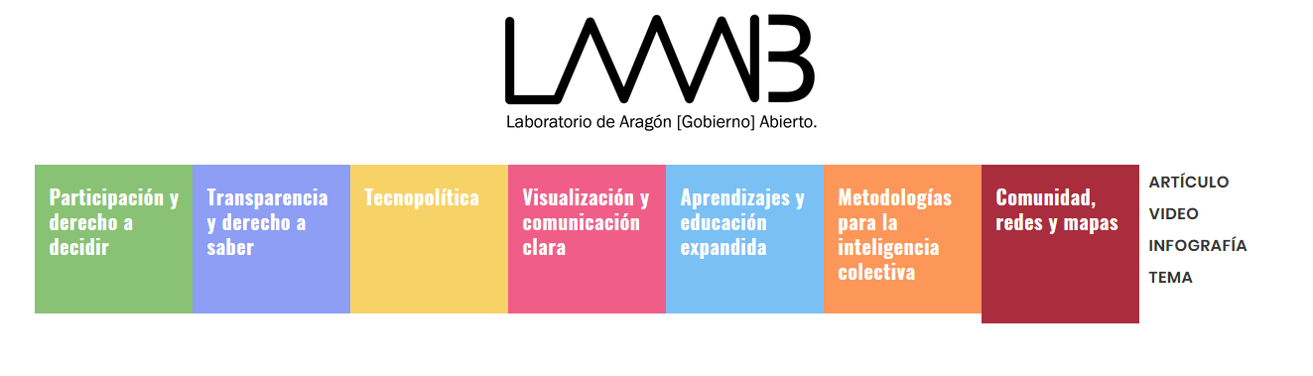
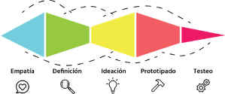
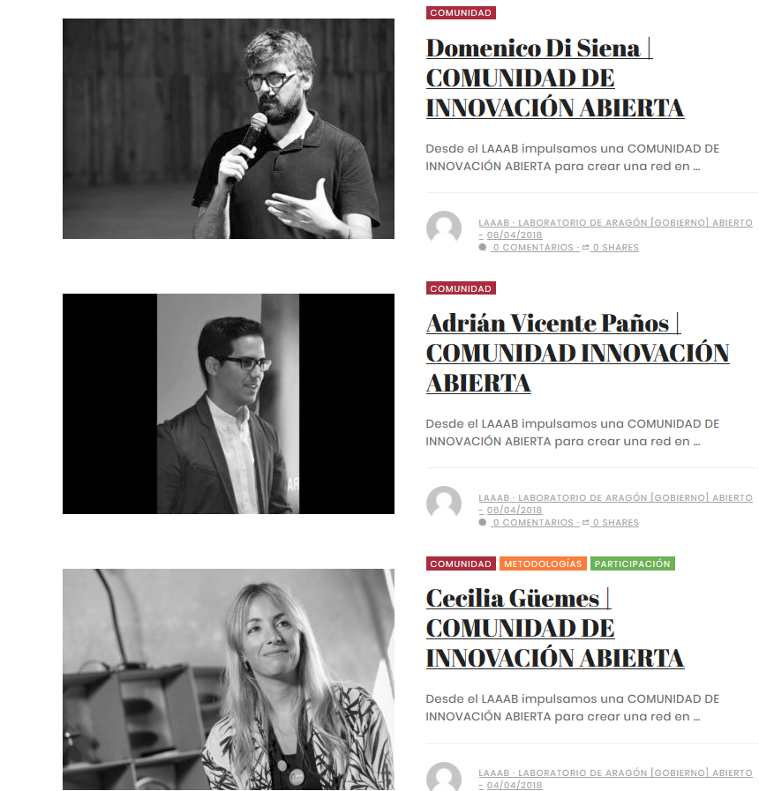

PARTICIPACIÓN
TRANSPARENCIA
VOLUNTARIADO
COOPERACIÓN
ARAGONESES EXT
LEY 8/2015 DE TRANSPARENCIA
Y PARTICIPACIÓN
REFERENCIAS
LABORATORIO DE GOBIERNO, DISEÑO ABIERTO Y COLABORATIVO DE POLÍTICAS PÚBLICAS.
ESPACIO
METODOLOGÍA
RED SOCIAL
COMUNIDAD
BLOG
ECOSISTEMA
UN LABORATORIO CIUDADANO DONDE CO-DISEÑAR LAS POLÍTICAS PÚBLICAS ENTRE TODOS.
UN CONJUNTO DE HERRAMIENTAS Y TÉCNICAS PARA APROVECHAR LA INTELIGENCIA COLECTIVA EN EL DISEÑO DE LEYES Y PLANES
UNA PLATAFORMA ONLINE PARA POTENCIAR, VISIBILIZAR Y MAXIMIZAR LA PARTICIPACIÓN CIUDADANA
CIUDADANOS, ENTIDADES, MUNICIPIOS, EXPERTOS E INVESTIGADORES COOPERANDO JUNTOS PARA CONSTRUIR UNA DEMOCRACIA AVANZADA.
TANQUE DE IDEAS Y PENSAMIENTO CRÍTICO EN RED.
ESCUELA UNIVERSITARIA DE PARTICIPACIÓN CIUDADANA, FORO DE TRANSPARENCIA, G1000, MAPEO….
1.- PARTICIPACIÓN Y DERECHO A DECIDIR
2.- TRANSPARENCIA Y DERECHO A SABER
3.- TECNOPOLÍTICA
4.- VISUALIZACIÓN Y COMUNICACIÓN CLARA
5.- METODOLOGÍAS PARA LA INTELIGENCIA COLECTIVA
6.- APRENDIZAJES Y EDUCACIÓN EXPANDIDA
7.- MAPAS, REDES Y AFECTOS.
DESIGN THINKING EN
POLÍTICAS PÚBLICAS:
1º EMPATIZAR
2º DEFINICIÓN
3º IDEAR
4º PROTOTIPAR
5º TESTEO

Slide 5
METODOLOGÍA

Slide 6
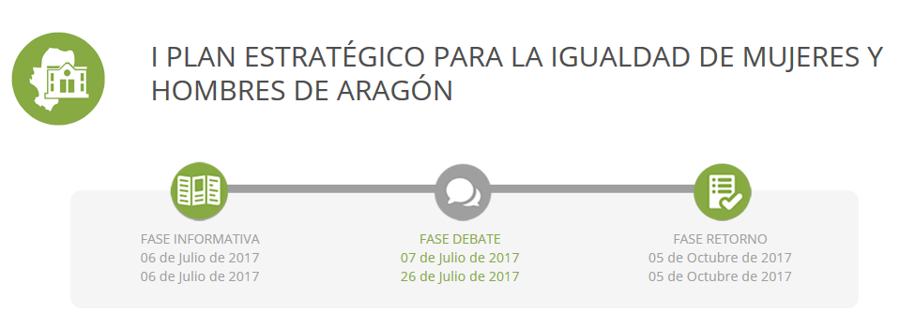
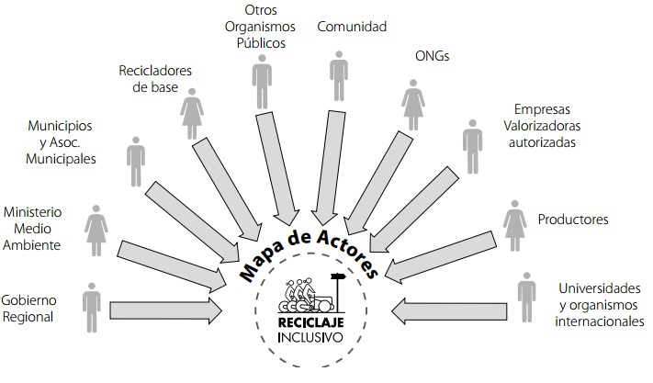
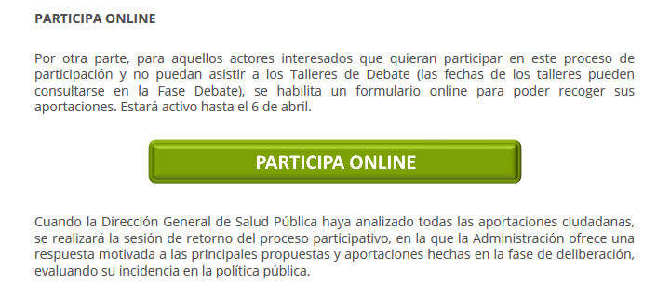
ESPACIO
METODOLOGÍA
RED SOCIAL
BLOG - COMUNIDAD
ECOSISTEMA
UN CONJUNTO DE HERRAMIENTAS Y TÉCNICAS PARA APROVECHAR LA INTELIGENCIA COLECTIVA EN EL DISEÑO DE LEYES Y PLANES
MODELO ACUAL

Slide 7
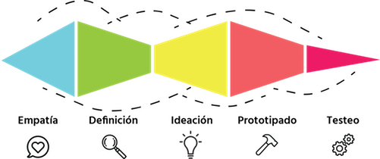
ESPACIO
METODOLOGÍA
RED SOCIAL
BLOG - COMUNIDAD
ECOSISTEMA

Slide 8





ESPACIO
METODOLOGÍA
RED SOCIAL
BLOG - COMUNIDAD
ECOSISTEMA
MAPA DE ACTORES
Consulta el mapa de
actores implicados y
ayúdanos a completarlo.
INFORMACIÓN
Definición de
los objetivos y el contexto del que partimos. Referencias.
IDEACIÓN
Talleres para diseñar y construir colaborativamente la política pública
IMPLEMENTACIÓN
Selección y registro
de las ideas aportadas.
IMPACTO
Herramientas para
hacer seguimiento y
medir el impacto
he la política pública

Slide 9
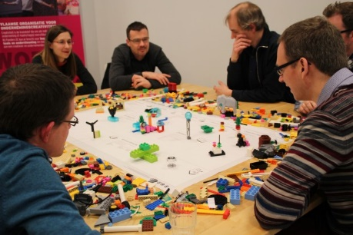
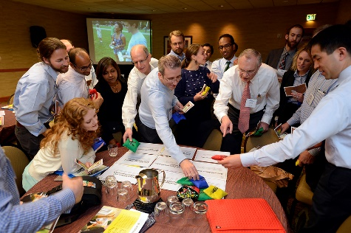
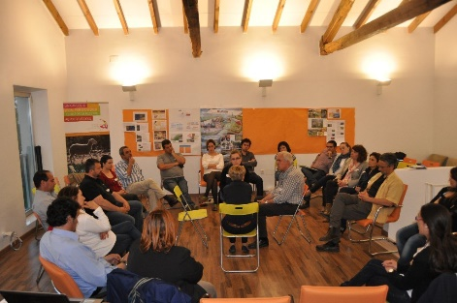
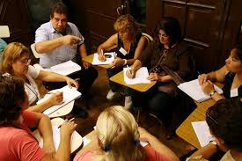
ESPACIO
METODOLOGÍA
RED SOCIAL
BLOG - COMUNIDAD
ECOSISTEMA
IDEACIÓN
Talleres para diseñar y construir colaborativamente la política pública
EJEMPLOS DE TALLERES DE IDEACIÓN/ DELIBERACIÓN
LEGO
ROLE PLAYING
LA PECERA
PHILLIPS 66

Slide 10

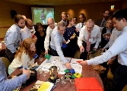
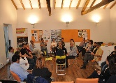



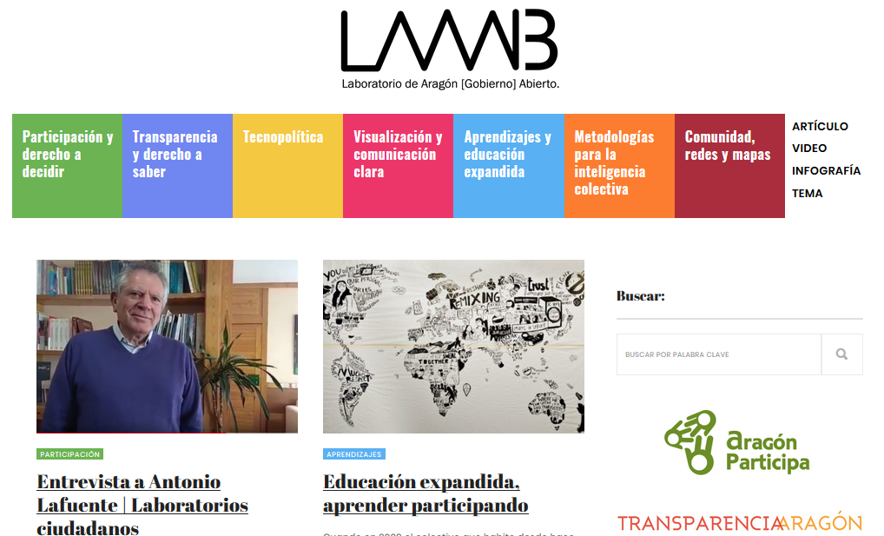
ESPACIO
METODOLOGÍA
RED SOCIAL
BLOG - COMUNIDAD
ECOSISTEMA
MAPA DE ACTORES
Consulta el mapa de
actores implicados y
ayúdanos a completarlo.
INFORMACIÓN
Definición de
los objetivos y el contexto del que partimos. Referencias.
IDEACIÓN
Talleres para diseñar y construir colaborativamente la política pública
IMPLEMENTACIÓN
Selección y registro
de las ideas aportadas.
IMPACTO
Herramientas para
hacer seguimiento y
medir el impacto
he la política pública
LEGO
ROLE PLAYING
LA PECERA
PHILLIPS 66
MEDIADORES
COMUNICACIÓN CLARA
REGISTRO Y NARRATIVAS
INTERCULTURAL, JUVENIL, DE IGUALDAD Y DIGITAL
POST, VÍDEO, COMIC…

Slide 11
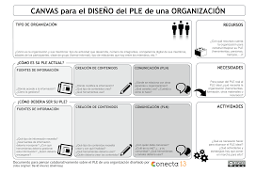


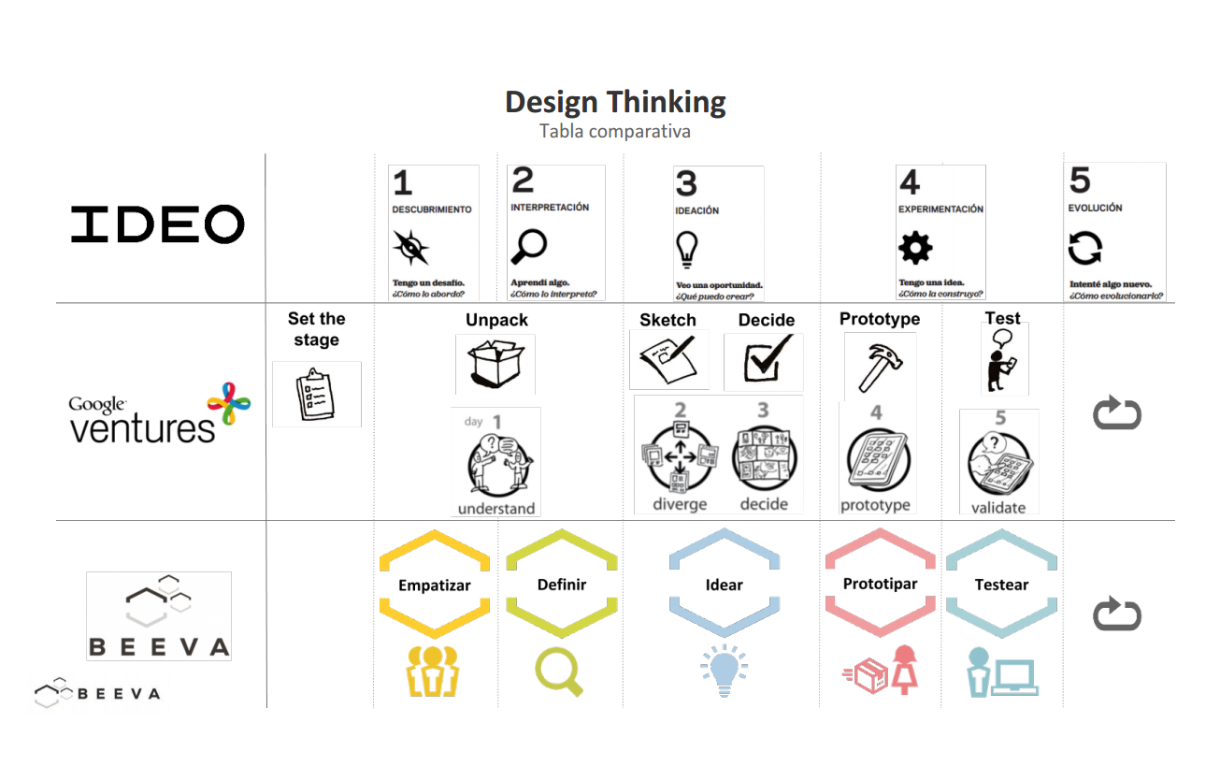
ESPACIO
METODOLOGÍA
RED SOCIAL
BLOG - COMUNIDAD
ECOSISTEMA
NUEVA METODOLOGÍA, DE LOS PROCESOS PARTICIPATIVOS AL DISEÑO ABIERTO, SOCIAL Y COLABORATIVO
PACK CONTRATO PROCESO PARTICIPATIVO: MEDIADORES, REDES, RELATORÍA (VIDEO, POST O COMIC), INFOGRAFÍA COMUNICACIÓN CLARA
CANVAS DE LOS PROCESOS PARTICIPATVOS
MAPAS DE ACTORES
DESIGN THINKING PARA POLÍTICAS PÚBLICAS
PARTICIPACIÓN ONLINE EN RE D SOCIAL DESDE ARAGÓN ABIERTO
NUEVO MENÚ DE TALLERES PARA LA INTELIGENCIA COLECTIVA

Slide 12
RED SOCIAL – PORTAL ARAGÓN GOBIERNO ABIERTO

Slide 13

ESPACIO
METODOLOGÍA
RED SOCIAL
BLOG - COMUNIDAD
ECOSISTEMA
PARTICIPACIÓN
TRANSPARENCIA
VOLUNTARIADO
COOPERACIÓN
ARAGONESES EXT
María Pérez Pérez
Mi frase con la me presento
para que la Gente me conozca
Pertenece a: FAPAR
TEMAS
#Educación #Familias
TUS DATOS EN LAAAB
Nº PROCESOS 5 Nº TALLERES 15
Nº HILOS Nº 1 COMENTARIOS 32
Nº REPORTES 85 Nº APORTES AL BANCO 50
Nº IDEAS 40

Slide 14
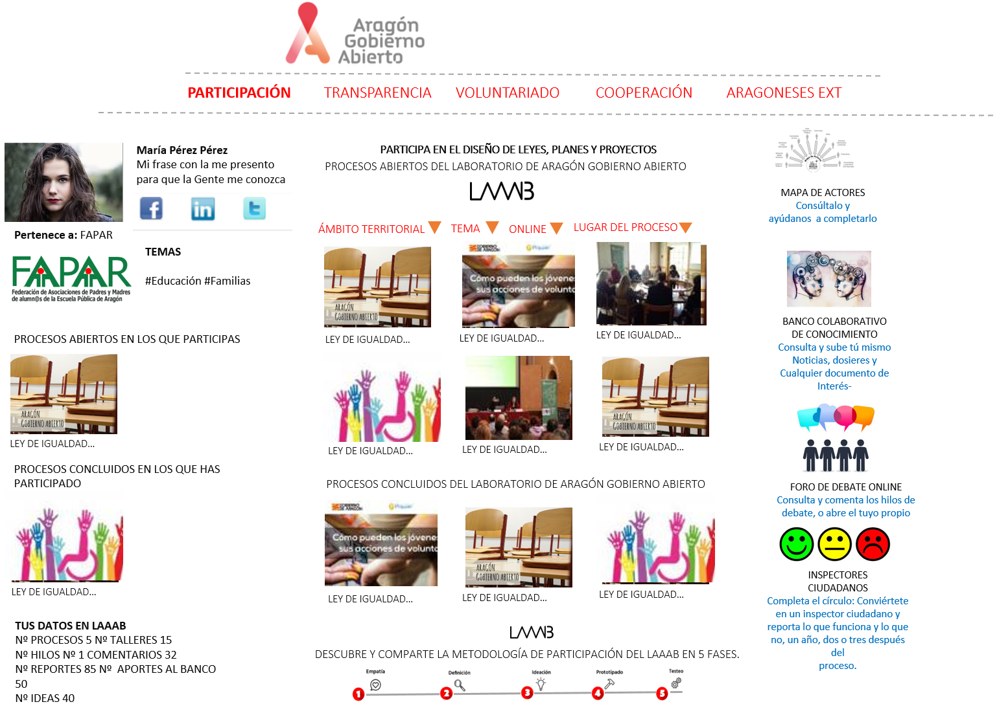
ESPACIO
METODOLOGÍA
RED SOCIAL
BLOG - COMUNIDAD
ECOSISTEMA

Slide 15
ESPACIO
METODOLOGÍA
RED SOCIAL
BLOG - COMUNIDAD
ECOSISTEMA
MAPA DE ACTORES
Consulta el mapa de
actores implicados y
ayúdanos a completarlo.
INFORMACIÓN
Definición de
los objetivos y el contexto del que partimos. Referencias.
IDEACIÓN
Talleres para diseñar y construir colaborativamente la política pública
IMPLEMENTACIÓN
Selección y registro
de las ideas aportadas.
IMPACTO
Herramientas para
hacer seguimiento y
medir el impacto
he la política pública
MAPA DE
ACTORES
Consúltalo y
ayúdanos
a completarlo
BANCO COLABORATIVO
DE CONOCIMIENTO
Consulta y sube tú mismo
Noticias, dosieres y
Cualquier documento de
Interés-
FORO DE DEBATE ONLINE
Consulta y comenta los hilos de debate, o abre el tuyo propio
ACTA SESIÓN RETORNO
INSPECTORES
CIUDADANOS
Completa el círculo: Conviértete en un inspector ciudadano y reporta lo que funciona y lo que no, un año, dos o tres después del
proceso.
HERRAMIENTAS
ONLINE

Slide 16
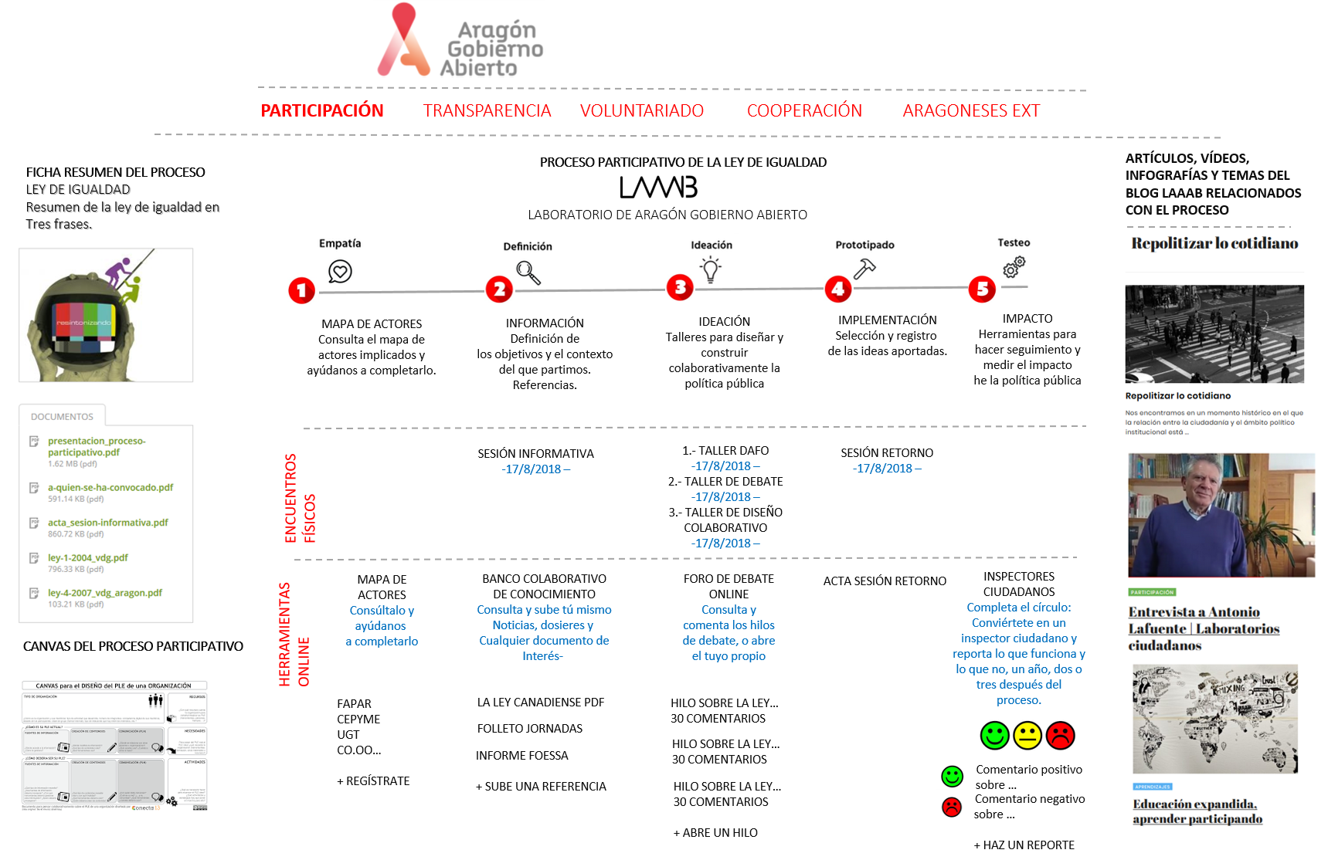
ESPACIO
METODOLOGÍA
RED SOCIAL
BLOG - COMUNIDAD
ECOSISTEMA

Slide 17
ESPACIO

Slide 18
ESPACIO
METODOLOGÍA
RED SOCIAL
BLOG - COMUNIDAD
ECOSISTEMA
UN LABORATORIO CIUDADANO DONDE CO-DISEÑAR LAS POLÍTICAS PÚBLICAS ENTRE TODOS.
¿CÓMO DEBERÍA SER UN ESPACIO DONDE QUEREMOS
CO-DISEÑAR LAS POLÍTICAS PÚBLICAS EN LA SOCIEDAD
DE LA INFORMACIÓN Y EL CONOCIMIENTO?
… UN ESPACIO QUE ESTIMULARA LA CREATIVIDAD,
LA CONFIANZA, EL DINAMISMO, LA FLEXIBILIDAD…
QUE NO SE PARECIERA NADA A LAS INSTITUCIONES TRADICIONALES…

Slide 19
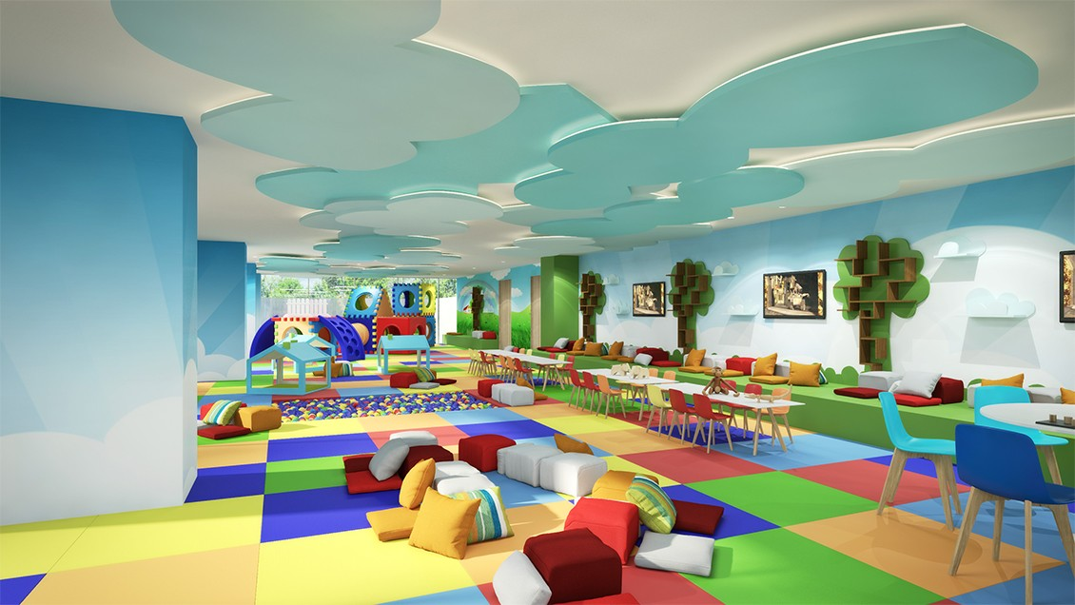
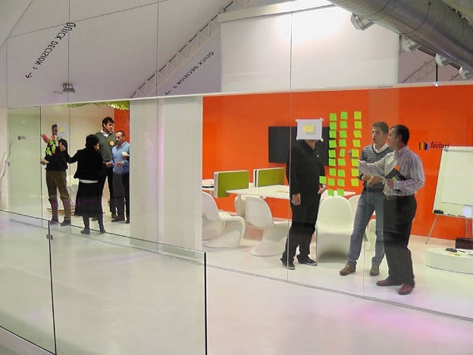
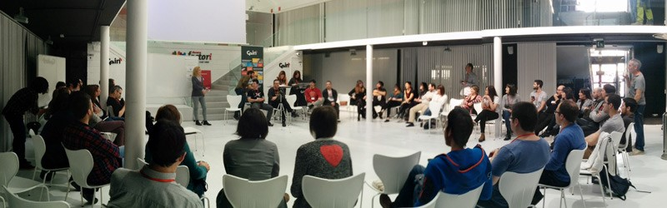
ESPACIO
METODOLOGÍA
RED SOCIAL
BLOG - COMUNIDAD
ECOSISTEMA
LA PARTICIPACIÓN TIENE QUE VOLVER A SER UNA EXPERIENCIA DIVERTIDA….
EL LAAAB SE PARECERÁ MÁS A UNA LUDOTECA, UN ESPACIO CREATIVO…

Slide 20
BLOG – COMUNIDAD DE INNOVACIÓN ABIERTA

Slide 21
ESPACIO
METODOLOGÍA
RED SOCIAL
BLOG - COMUNIDAD
ECOSISTEMA
TANQUE DE IDEAS Y PENSAMIENTO CRÍTICO EN RED. RELATORÍA COLECTIVA DE LOS PROCESOS PARTICIPATIVOS

Slide 22
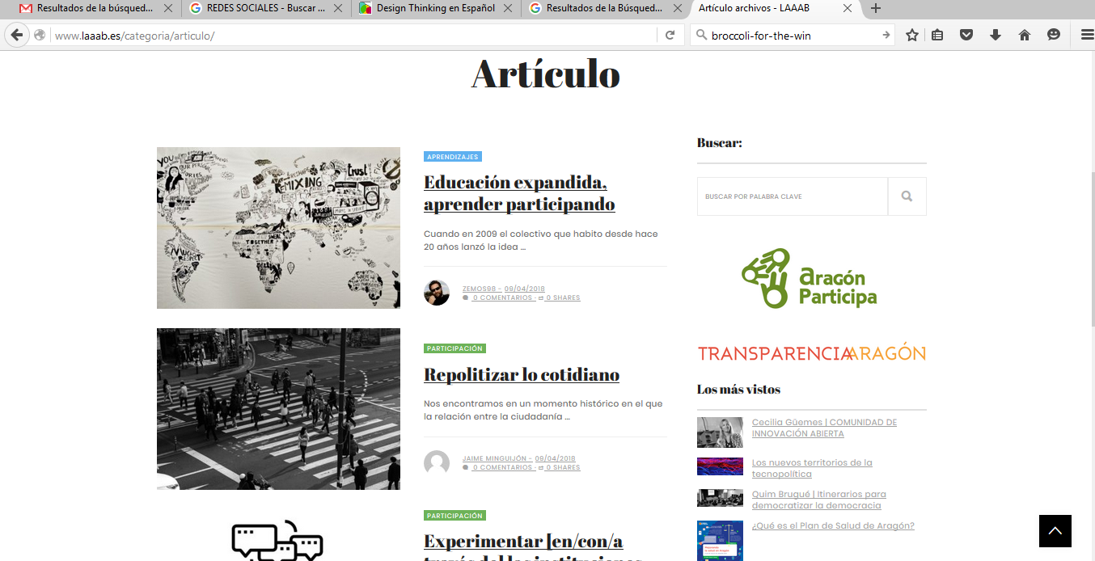
ESPACIO
METODOLOGÍA
RED SOCIAL
BLOG - COMUNIDAD
ECOSISTEMA

Slide 23
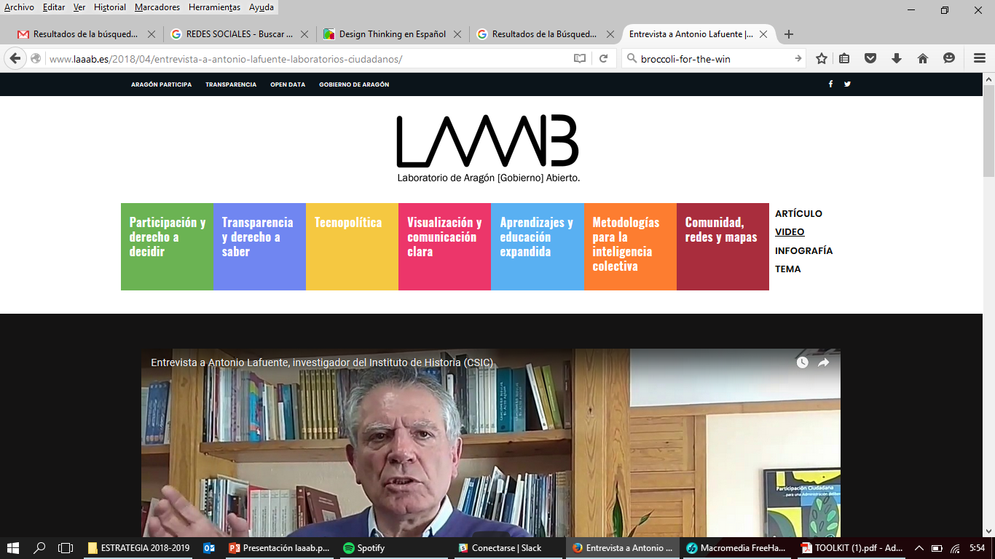
ESPACIO
METODOLOGÍA
RED SOCIAL
COMUNIDAD
THINKNET (BLOG)
ECOSISTEMA

Slide 24
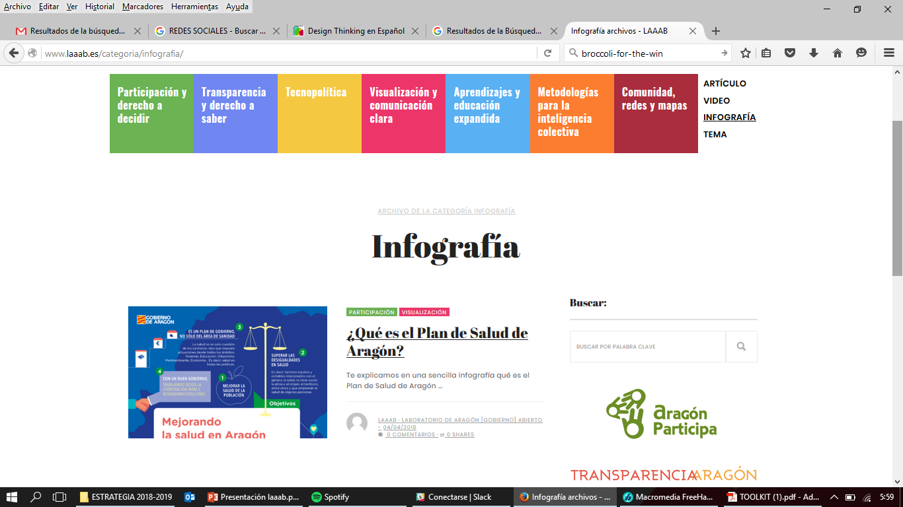
ESPACIO
METODOLOGÍA
RED SOCIAL
BLOG - COMUNIDAD
ECOSISTEMA

Slide 25
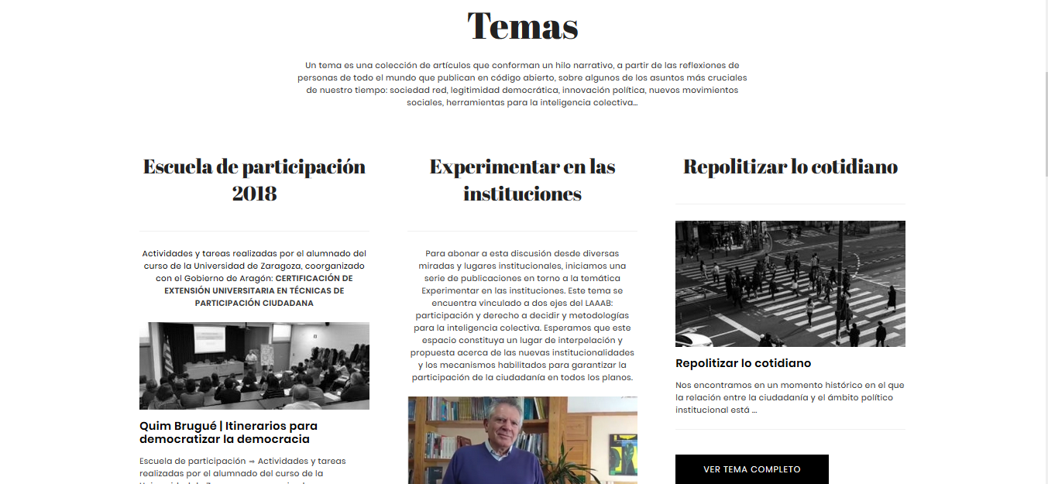
ESPACIO
METODOLOGÍA
RED SOCIAL
BLOG - COMUNIDAD
ECOSISTEMA

Slide 26
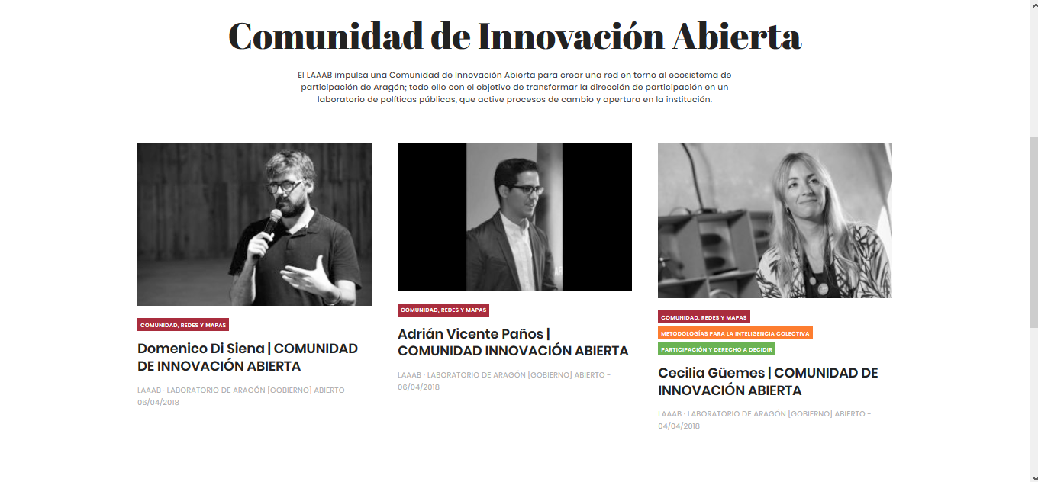
ESPACIO
METODOLOGÍA
RED SOCIAL
BLOG - COMUNIDAD
ECOSISTEMA

Slide 27
ECOSISTEMA DE PROYECTOS

Slide 28
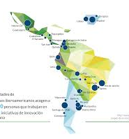
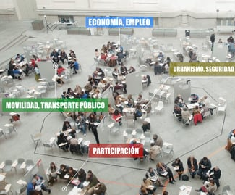
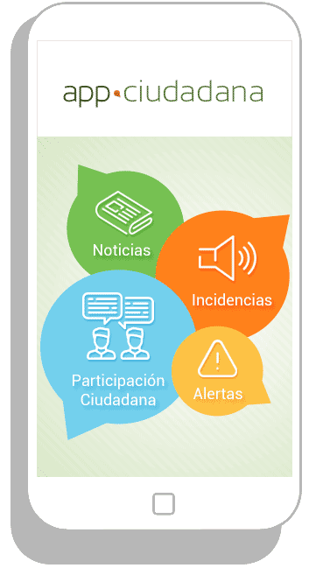
ESPACIO
METODOLOGÍA
RED SOCIAL
BLOG - COMUNIDAD
ECOSISTEMA
Además del diseño abierto y colaborativo de políticas públicas, del blog, de la red social y la comunidad de innovación abierta, el LAAAB quiere iniciar otras líneas de trabajo de innovación ciudadana.
G1000, CUMBRE CIUDADANA
ATLAS INICIATIVAS VECINALES
ESCUELA PARTICIPACIÓN
PLATAFORMA ONLINE PARTICIPACIÓN LOCAL

Slide 29

VAMOS A TRANSFORMAR LA PARTICIPACIÓN CIUDADANA EN UNA EXPERIENCIA SOCIAL ÚTIL, TRANSFORMADORA, DIVERTIDA Y EDUCATIVA,
AL SERVICIO DE UNA DEMOCRACIA MEJOR.
PRÓXIMAMENTE EN: WWW.LAAAB.ES // WWW.ARAGONPARTICIPA.ES
@ARAGONABIERTO // @LAAAB_ES

